Slide 1
IST MEIN KIND REIF FÜR DIE SCHULE?
Voraussetzungen für die Grundschulfähigkeit

Slide 2
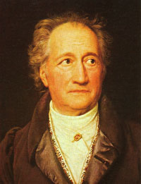
ERZIEHUNG, DAS IST DAS EINFACHSTE VON DER WELT - MIT ERZOGENEN ELTERN
J.W. von Goethe

Slide 3
Sind Sie als Eltern reif für die Schule?
Deshalb sei die Frage gestattet:
Voraussetzungen,
die die Eltern haben sollten

Slide 4
Stimmt das wirklich ?

Slide 5
ZITAT AUS DEM STERN-ARTIKEL:
Ob Erziehung gelingt, ist immer eine Frage der Wertung. Dabei enthält der ungeschriebene Vertrag, den Eltern mit ihren Kindern schließen, stets die üblichen Klauseln:
„Wir wollen uns lieben und achten und gegenseitig helfen. Wir wollen regelmäßig Oma besuchen und nicht so viel streiten und viel Freude haben. Wir wollen jeder im eigenen Bett schlafen und Konﬂikte in gegenseitigem Respekt lösen, voller Empathie und Wohlwollen. Wir wollen einfach glücklich sein und glücklich bleiben, jetzt und für immer und in alle Ewigkeit.“
Die weiteren Bedingungen des Erziehungsvertrages finden sich im Kleingedruckten: „Eltern sind ihren Kindern gegenüber weisungsbefugt, vielleicht auch umgekehrt, keine Ahnung. Genaueres regelt das Leben. Mal sehen, wie es so läuft.“
Und dann läuft es ganz anders als erwartet.“

Slide 6
SIND SIE…
ZIRKUSELTERN?
HELIKOPTER-ELTERN?
RASENMÄHER-ELTERN?
Ihre Kinder haben Sie dressiert?
Sie überwachen alles – notfalls mit GPS!
Sie räumen jedes Steinchen für Ihr Kind aus dem Weg?

Slide 7
DAS MÜSSEN SIE SCHON SELBST BEANTWORTEN…
Wichtig sind für uns in erster Linie aber die Kinder....

Slide 8
KINDER WOLLEN IN DIE SCHULE
Deshalb sollten Sie...
Kindern keine Angst davor machen
eigene negative Schulerlebnisse nicht über das Kind aufarbeiten
Ihr Kind unterstützen, ihm aber nicht alles abnehmen (vor allem HA)
ständigen Kontakt zur Schule halten
Freiräume schaffen (Dreck machen, Kartoffeln schälen, im Sand buddeln...)
Wenn ich mich dumm genug anstelle, bekomme ich ganz viel Zuwendung!

Slide 9
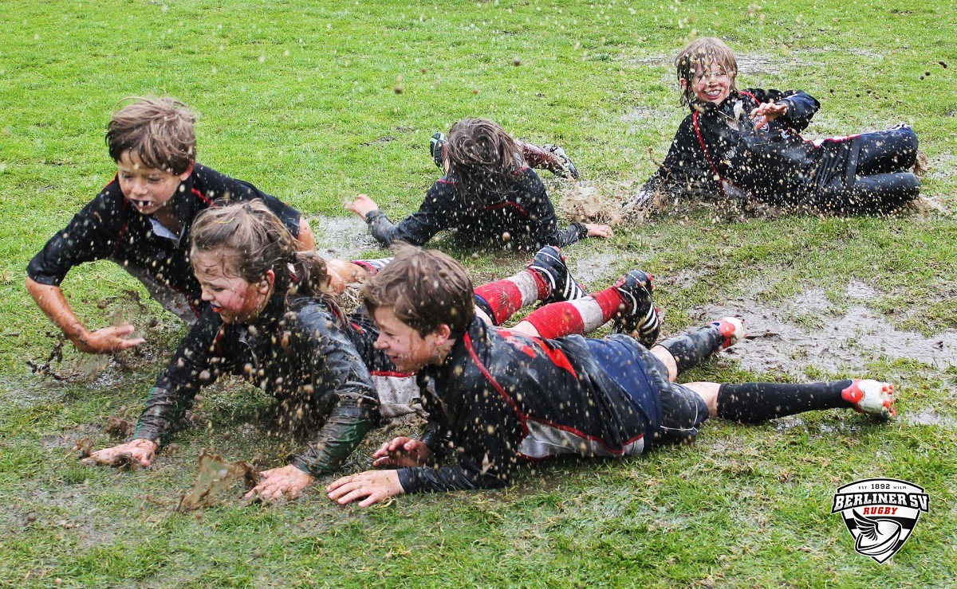

Slide 10
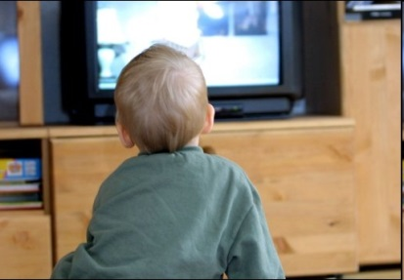
KINDER WOLLEN IN DIE SCHULE
Deshalb sollten Sie...
Anteil nehmen
Verständnis haben
konstruktive Kritik üben
das Kind nehmen, so wie es ist
nicht jeden Wunsch erfüllen
TV und PC-Konsum zum Wohle des Kindes regulieren

Slide 11
KINDER WOLLEN IN DIE SCHULE
Was braucht ihr Kind von Ihnen?
Die Einsicht, dass die Schule für Ihr Kind die richtige Schule ist, die es mit Erfolg und ohne emotionale und soziale Beeinträchtigung abschließen kann
Ihr Kind braucht Unterstützung und Anteilnahme, zwei wichtige Dinge, die im Laufe der Jahre zwar lockerer werden, aber nie aufhören dürfen.
01
03
02
Förderung durch Forderung, aber keine Überforderung

Slide 12
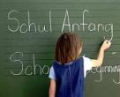
IST MEIN KIND REIF FÜR DIE SCHULE?
Voraussetzungen,
für die Grundschulfähigkeit

Slide 13
01
02
KÖRPERLICHE SCHULREIFE
SOZIALE SCHULREIFE
03
04
GEISTIGE SCHULREIFE
EMOTIONALE SCHULREIFE
MERKMALE DER SCHULREIFE/ SCHULFÄHIGKEIT
Schulfähigkeit ergibt sich aus einer erfüllten Kindheit!

Slide 14
KÖRPERLICHE SCHULREIFE I
01.
Gestaltwandel:
Zahnwechsel
sichtbare Gelenke
S-Form im Rückgrat
individuellere Gesichtszüge
veränderte Taillen/ Kopfform
Armlänge! (Ohrläppchen)

Slide 15
KÖRPERLICHE SCHULREIFE II
01.
Augen (visuelle Wahrnehmung):
Linien beachten/ Grenzen erkennen
Farben und Formen unterscheiden
Entfernung einschätzen (Straßenverkehr!)
dreidimensionales Sehen
Raum-Lage-Wahrnehmung (oben/unten...)
optische Differenzierung (Suchbilder, Unterschiede)
...

Slide 16
KÖRPERLICHE SCHULREIFE III
01.
Ohren (akustische Wahrnehmung):
differenziertes Hören
(filtern oder ausschalten von Hintergrundgeräuschen)
Laute erkennen und unterscheiden (e-i-ü/ o-u/ a-er)
Richtungshören
Rhythmische Gliederung
(Silbenklatschen, Reime + Verse sprechen, Klatschspiele)
Akustisches, serielles Gedächtnis
(Zusammenschleifen von Buchstaben gelingt nicht- Nach dem zweiten Buchstaben den ersten wieder vergessen)

Slide 17
KÖRPERLICHE SCHULREIFE IV
01.
Motorik + Bewegung + Koordination:
Auge – Hand- Koordination (Wasser einschenken)
Finger- und Handgeschicklichkeit
Treppen steigen
auf einem Bein stehen und hüpfen
alleine an- und ausziehen/ Toilettengang
Kleider zusammenlegen
komplexe Bewegungen (Hampelmann)
tanzen, klatschen, rennen
„Bewegung und gemeinsames Musizieren erhöhen den IQ!“

Slide 18
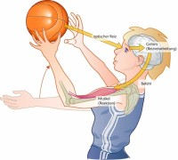
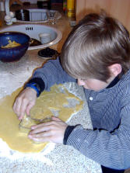
KÖRPERLICHE SCHULREIFE V
01.
Motorik + Bewegung + Koordination:
klettern/ balancieren
Ball mit beiden Händen fangen
ein- und auffädeln (Händigkeit akzeptieren)
stecken und bauen kleiner Figuren
malen und ausmalen (nicht mit Faustgriff)
Kleider zusammenlegen
backen/kneten
mit der Schere/ dem Messer schneiden
Tisch decken
Spülmaschine einräumen
Schuhe binden

Slide 19
SOZIALE SCHULREIFE I
02.
Aufnahmefähigkeit in der Gruppe:
in der Gruppe Wissen aufnehmen können
zuhören
allgemeine Anweisungen umsetzen (Holt den roten Ordner raus!)
kann sich zurücknehmen, muss nicht ständig sprechen oder tun
Regelverständnis:
kann sich Regeln unterordnen
arbeitet nicht nur lustbetont

Slide 20
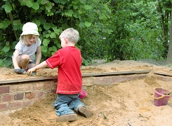
SOZIALE SCHULREIFE II
02.
Unterscheidung mein – dein:
respektiert den Besitz und den Platz anderer
Wahrnehmung anderer Kinder + Kooperationsfähigkeit:
mit anderen Kindern längere Zeit an einer
Aufgabe arbeiten
kann andere dabei anerkennen und sich mit ihnen freuen
verlangt gerechte Behandlung

Slide 21
GEISTIGE SCHULREIFE I
03.
Sprachfähigkeit (wichtig für alle Fächer):
beherrscht die deutsche Sprache/ hat angemessenen Wortschatz
spricht deutlich ohne Sprachfehler in Spontansprache
dh. alle Laute und Lautverbindungen regelgerecht, besonders:
K, G, R S, ch, Sch, Tr, Dr, Pr, Kr, Schlo, Schor, Schn, Str, Spr
Wortverständnis (Können Stühle spielen?)
Bilder deuten und nach Gemeinsamkeiten zuordnen
(Warum versteckt sich auch dieser Junge?)
Sätze ergänzen (Der Vater ist groß, das Baby ist ….)
beherrscht Satzbau und Grammatik (zB. Plural, Steigerung…)
Zahlenfolgen – Gedächtnis (3,4,…/ 6,5,…)
Zählprozedur
Gegenstände beschreiben
Kind kann sich klar ausdrücken, Fragen beantworten,
Wünsche verständlich formulieren
Bei
Auffälligkeiten unbedingt logopädische Behandlung einleiten!!!

Slide 22
GEISTIGE SCHULREIFE II
03.
Konzentrationsfähigkeit:
besitzt Ausdauer und Aufmerksamkeit
zeigt ansatzweise willkürliche Konzentration, unabhängig von einer vertrauten Person
Akustische Merkfähigkeit:
Dinge über Hören und Sprechen merken und in richtiger Reihenfolge ausführen (SEHR WICHTIG für Schule)
„Geh in die Küche und bringe 2 große Löffel und einen kleinen Teller aus dem Schrank“
Training: Reime und Verse/ Silbenklatschen
Mathematiksche Fähigkeiten (Beispiele):
kennt Zahlwörter und kann bis 20 zählen/ erkennt Würfelpunkte
kann bis zu 4 Objekte auf einen Blick erfassen (= Simultanerfassung)

Slide 23
GEISTIGE SCHULREIFE III
03.
Optische Merkfähigkeit + Zeichenverständnis:
Formen, Farben, Zeichen, Lagebeziehung (oben/ unten/ rechts/ links/ vorne/ hinten...)
muss so entwickelt sein, dass Schreiben und Rechnen begonnen werden kann
Symbolfolgengedächtnis (Formen nachlegen in Figur, Form, Farbe, Reihenfolge)
Neugierde und Lerninteresse:
sollte unbedingt vorhanden sein
Folgerichtiges Denken:
Folgerichtiges Denken („Auch wenn ich Hunger habe, warte ich bis zur Pause, weil wir alle gemeinsam essen wollen!“)
Bilder deuten und nach Gemeinsamkeiten zuordnen (Junge läuft – Mädchen auch/ Schraubenzieher gehört zur Schraube?, Nagel?, ....)

Slide 24
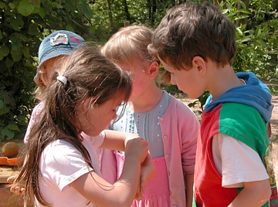
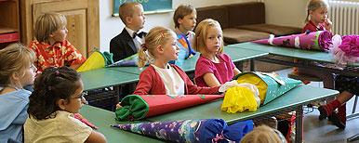
EMOTIONALE SCHULREIFE I
04.
Wird am meisten unterschätzt!
Fundament für alles andere!
Ablösung von Zuhause:
“Ist mein Kind reif, auch außerhalb der Familie belehrt zu werden?”

Slide 25
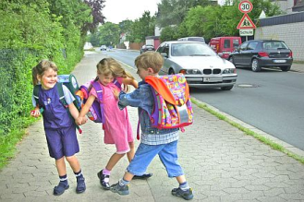
EMOTIONALE SCHULREIFE II
04.
Anstrengung und Durchhalten:
belastbar, nicht gleich aufgebend
nicht nur lustbetontes Arbeiten
Enttäuschungen ertragen:
muss verlieren können/ sich nicht dauernd streiten
nicht jeder kann immer drankommen
Kritik annehmen können
sich nicht gleich verunsichern lassen (weinen)

Slide 26
EMOTIONALE SCHULREIFE III
04.
Eigenständigkeit:
kann unbekannte Situationen wahrnehmen
und ihnen ansatzweise angstfrei begegnen (Turnbeutel vergessen/ Mama holt nicht ab)
besitzt Zuversicht und Mut
erkennt Belastungen und verändert sie aktiv
(hoher Lärmpegel)
Verbale Konfliktfähigkeit:
erkennt Konflikte
löst sie mit Worten (Vorbilder – WIR ERWACHSENE!)

Slide 27
EMOTIONALE SCHULREIFE IV
04.
“IHR KIND SOLLTE SICH AUF DIE SCHULE FREUEN”

Slide 28
TERMINE 2022
Dienstag, 22.03.2022
Mittwoch, 23.03.2022
Anmeldetage an der Kirnbach-Grundschule
Die genaue Einteilung bei der Anmeldung nach Kindergarten erfahren Sie rechtzeitig über den KiGa oder über einen Brief von uns (evtl. coronabedingt leider nur eine Online-Anmeldung möglich!)

Slide 29
- das Kollegium der Kirnbach-Grundschule -
“Wir freuen uns auf Ihr Kind”

